Slide 1
Краткосрочный проект
« Домашние животные»
( для младшей группы)
Автор проекта: воспитатель
Коновалова Э.А.

Slide 2
Тип проекта- познавательно- творческий.
Участники проекта- воспитатели, родители, дети (3-4 года).
Продолжительность проекта- 1 неделя.

Slide 3
Актуальность:
Животный мир – важная часть нашей жизни. Каждый ребенок познает окружающий мир, стараясь потрогать его, поиграть. Воспитывать основы экологического сознания у детей надо с раннего детства. Нужно учить заботиться о природе и беречь её. Важной частью природы являются живые существа. Прежде всего, ребёнок узнаёт животный мир, знакомясь с теми, кто живёт с ним рядом. А это домашние животные. А если сказать ещё точнее, то домашние питомцы, живущие в квартире. Не каждый родитель соглашается завести домашнего любимца, зная и понимая ответственность.
Летом дети бывают у бабушек и дедушек в деревне, где, конечно, знакомятся с домашними животными. Но такое «знакомство» происходит не у всех, да и те, кто видел животных – не всегда могут обобщить свои представления. А многие дети даже назвать животное не могут! Поэтому и возникла идея подробного знакомства детей с домашними животными. Так пусть наши дети будут экологически образованными эмоционально отзывчивыми, способные сопереживать.

Slide 4
Проблема:
Рассматривая картинки о домашних животных, дети не смогли ответить на вопросы: «Как называют детенышей животных?», «Кто, где живет?», « Кто за ними ухаживает?», « Чем питаются?», «Какую пользу они приносят человеку?». Дети не имели достаточно знаний. Чтобы ответить на эти вопросы мы решили провести проект « Домашние животные».

Slide 5
Цель проекта:
обогащать знания детей о домашних животных. Дать детям представление о домашних животных и их детенышах, их внешнем виде, повадках, роли животных в жизни человека. Познакомить детей с местом их проживания. Воспитывать уважение, любовь и заботливое отношение к домашним животным.

Slide 6
Задачи проекта:
«Познавательное развитие»: обучать узнавать и называть домашних животных по внешнему виду. Дать представление чем питаются. Закрепить представление о домашних животных ( живут рядом с человеком; люди заботятся о животных; Животные приносят людям пользу. Формировать умение различать домашних животных и их детенышей ( кот- кошка- котенок, пес- собака- щенок, козел- коза- козленок и т.д.) подражать их голосу. Развивать познавательную активность. Воспитывать у детей любовь к животным, заботливое отношение к ним.
« Речевое развитие»: формировать навыки составления короткого рассказа о животных. Развивать мышление, воображение, память, обогащать словарный запас. Рассматривание плаката, иллюстраций, картинок о домашних животных. Развивать у детей интерес к природе, эмоциональную отзывчивость. Обучать слушать художественное произведение, запоминать небольшие стишки, отгадывать загадки. Развивать у детей интерес к устному народному творчеству, русским народным сказкам о домашних животных. Обучать драматизировать небольшие отрывки.
Социально- коммуникативное развитие: развивать умение общаться со сверстниками в процессе игровой деятельности. Во время игр развивать интерес к окружающему миру. Закреплять правила безопасного поведения при общении с животным.
Художественно – эстетическое развитие: развивать творческие способности. Совершенствовать навыки и умения в рисовании, лепке, аппликации. Обучать запоминать и исполнять небольшие песенки, передовать в них художественный образ, эмоциональное настроение.
Физическое развитие: обучать передавать в движениях и жестах повадки домашних животных, развивать все виды моторики. Формировать предпосылки к ЗОЖ- мыть руки после общения с животными.

Slide 7
Ожидаемый результат: -
Дети:
-У детей будет сформировано понятие домашние животные. Дети будут правильно называть животных и их детенышей. Знать чем они питаются. Как надо за ними ухаживать. Какую пользу они приносят людям.
-Повысится познавательный интерес к животным, появится желание заботиться о них.
-Расширятся коммуникативные и творческие способности детей. Обогатиться словарный запас детей.
Педагоги:
- Повысится интерес к домашним животным.
- Обогатится предметно- развивающая среда в группах.
-Грамотное руководство детскими играми по теме «домашние животные».
Родители:
- Родители станут участниками образовательного процесса.
- Будет сформировано осознанное отношение к детским играм, широко будет использоваться совместное пение и игры детей и взрослых;
- родители станут понимать важность их участия в педагогическом процессе ДОУ;
- Общение с детьми получит новое содержание.

Slide 8
Первый этап – Подготовительный.
Сбор информации и картинок:
1. Фото домашних любимцев
2. Рассматривание книг, иллюстраций о животных
Картотека игр и упражнений по теме
« Домашние животные»
Оформление книжного уголка
Привлечение родителей к работе над проектом.
Презентация для педагогов « Домашние животные»
Сбор информации и картинок:
1. Фото домашних любимцев
2. Рассматривание книг, иллюстраций о животных
Картотека игр и упражнений по теме
« Домашние животные»
Оформление книжного уголка
Привлечение родителей к работе над проектом:
Презентация для педагогов « Домашние животные»

Slide 9
27 ноября
( понедельник)
Художественно- эстетическое развитие.
Восприятие изобразительного искусства. Изодеятельность. Лепка/ Аппликация.
Лепка» « Прянички для собачки».
Упражнять в лепке предметов округлой формы. Побуждать отщипывать маленький кусочек пластилина, скатывать шарик и сплющивать его.
Художественно- эстетическое развитие.
Музыкальное искусство. Музыкальная деятельность.
Подбор голосов домашних животных
Развивать способность различать голоса домашних животных.
Игры для развития фонематического слуха: « Угадай по голосу».
Пальчиковые игры « Котята»
« Бобик»
Подвижная игра « Лохматый пес»
Дидактическая игра «Узнай животное по описанию»
Словесные игры « Давайте
познакомимся»
« Кто как кричи»
Совершенствовать умение различать на слух голоса домашних животных.
Учить детей двигаться в соответствии с текстом, быстро менять направление движения, бегать, стараясь не попадаться ловящему, и не толкаясь.
Совершенствовать знания детей о домашних животных; учить находить картинки по описанию; развивать внимательность, память, мышление.
Уточнить и расширить словарь ребенка по теме.
Научить ребенка узнавать животного по звукоподражанию, закрепить и активизировать словарь по теме.

Slide 10
28 ноября
( вторник)
Физическое развитие.
Физическая культура.
П/и « Кот и мыши»
Учить детей двигаться в соответствии с текстом, быстро менять направление движения, бегать, стараясь не попадаться ловящему, и не толкаясь.
Познавательное развитие.
Формирование элементарных математических представлений.
Беседа по теме « Домашние животные»
Формирование у детей элементарные представления о способах взаимодействия с домашними животными.
Дидактическая игра « Дом для животных»
Словесные игры « Помоги маме найти своих детенышй»
« Назови ласково»
рассказать какое это животное, дикое или домашнее, и поместить его в нужное место, к дереву или домику.
закрепить словарь существительных по теме, формировать навык образования существительных с уменьшительно-ласкательными суффиксами.
образовывать существительные с уменьшительно-ласкательными суффиксами.

Slide 11
29 ноября
( среда)
Физическое развитие.
Физическая культура.
Подвижная игра « Котята и щенята»
Речевое развитие. Развитие речи.
Составление рассказа с помощью мнемотаблицы.
Ситуативный разговор « Как умываются животные?», « Если бы не было домашних животных, « Как я забочусь о домашних животных?»,

Slide 12
30 ноября
( четверг)
Художественно- эстетическое развитие.
Восприятие изобразительного искусства. Изодеятельность. Рисование.
Рисование. « Пушистая кошечка»
Упражнять в рисовании предметов не выходя за край рисунка гуашью и методом тычка.
Художественно- эстетическое развитие. Восприятие изобразительного искусства. Конструктивно- модельная деятельность.
Постройка из конструктора «Конура для собаки»
Развивать желание сооружать постройки по собственному замыслу. Продолжать учить обыгрывать постройки.
Физическое развитие. Физическая культура.
. Подвижная игра «Лохматый пес»,
Способствовать реализации потребности детей в двигательной активности, развивать физические качества, пластику тела, творчество

Slide 13
1 декабря
(пятница)
Познавательное развитие.
Развитие познавательно-исследовательской деятельности. Приобщение к социокультурным ценностям. Ознакомление с миром природы.
НОД « Кто как кричит?»»
Развитие понимания речи, навыков звукоподражания, расширение активного словаря.
Художественно- эстетическое развитие.
Музыкальное искусство. Музыкальная деятельность.
« Серенькая кошечка» муз. В.Витлина, сл. Н.Найденовой
« Собачка» М.Раухвергера.
Слушанье песенки « Кто пасется на лугу» муз. А.Пахмутовой, сл. Ю.Черных.
Способствовать развитию певческих навыков.
Вечер загадок «Угадай, кто это?»
Развивать у детей логическое мышление при отгадывании загадок. Способствовать расширению кругозора детей, сообразительности, смекалки, развивать познавательный интерес.
Игры для развития фонематического слуха: «Узнай животное»
Речевые игры и упражнения « Кто как передвигается?»
« Продолжи предложение»
закреплять умение детей узнавать домашних животных по их звукам; развивать фонематический слух, внимание.
Обогащение глагольного словаря детей, развитие мышления, внимания, воображения, ловкости.

Slide 14
Родители
Анкета « Мое отношение к домашним животным»
Формировать общение с детьми в новом содержании.
Акция « Подари книгу детскому саду»
Пополнить библиотеку группы книгами о животных.
Изготовление макета «Домашние животные»,
Привлечь родителей к совместной деятельности с детьми; развивать творческие способности.
Фотовыставка « Мои любимые питомцы»

Slide 15
Педагоги
Презентация « Домашние животные»
Формировать интерес к теме « Домашние животные».

Slide 16
III этап- Заключительный.
Цель: выявить эффективность проделанной работы, обобщать свой опыт.
Диагностика знаний детей младшей группы по теме « Домашние животные»
1. Назови и покажи животных на картинке (по 2-3 вида домашних животных)
2. Кто это?
3. Какие у него есть части тела?
4.Домашнее это животное или дикое? Если домашнее, то где живет?
5. Как называется его дом?
6. Чем питается?
7.Как домашнее животное подает голос?
8. Скажи, как называется детёныш у коровы, овцы, собаки.
9. Покажи, где у коровы рога, хвост, копыта?
10. Чем подкармливают животных на ферме зимой?
11. Какую пользу приносит?
Оценка знаний:
1 балл – ребёнок не ответил
2 балла – ребёнок ответил с помощью воспитателя
3 балла – ребёнок ответил правильно, самостоятельно.
Подсчёт результатов:
15 – 22 баллов – низкий уровень
23 – 35 – средний уровень
36 – 45 – высокий уровень
В начале проекта: низший(3)- 27, 2%, низкий-(6) 54,5%, средний(2)- 18,1%.
В конце проекта: низший( 1)- 9,09%, низкий(1)- 9,09%, средний(9)-81,8%

Slide 17
Диаграмма уровней освоения темы « Домашние животные» у детей младшего возраста (в %).

Slide 18
Оценка полученных результатов:
На заключительном этапе были подведены итоги и проведена диагностика, которая показала положительные результаты ( увеличение показателя среднего уровня на 63,7 процента). Учитывая то, что проект краткосрочный и тематический, были выбраны следующие критерии:
- узнает и называет нескольких домашних животных;
- показывает кто, где живет;
- рассказывает, чем питаются домашние животные;
-может объяснить, как нужно обращаться с домашними животными.
Дети:
-у детей сформировалось и обогатилось представление о домашних животных. Дети узнают животное по внешнему виду, знают где они живет, чем питаются, называются детеныши домашних животных, как надо за ними ухаживать.
-изготовление макета позволило наглядно представить среду обитания домашних животных.
-пополнился словарный запас детей.
-расширились коммуникативные и творческие способности детей.
-дети стали любознательными , бережно относятся к животным появляют заботливое отношение к ним.
Педагоги:
- повысился интерес к домашним животным.
- обогатился предметно- развивающая среда в группах.
-грамотное руководство детскими играми по теме «домашние животные».
Родители:
- родители стали участниками образовательного процесса.
- родители понимают важность их участия в педагогическом процессе ДОУ;
- общение с детьми получило новое содержание.

Slide 19
Список используемой литературы
ОТ РОЖДЕНИЯ ДО ШКОЛЫ. Примерная общеобразовательная программа дошкольного образования ( пилотный вариант) / Под ред.Н.Е.Вераксы, Т.С. Комаровой, М.А.Васильевой.-3-е изд., испр. и доп.-М.:МОЗАИКА-СИНТЕЗ, 2014.
Соломенникова О.А. Занятия по формированию элементарных экологических представлений: Младшая группа.- М.: МОЗАИКА- СИНТЕЗ,2015
http://ped-kopilka.ru/blogs/chernikova/scenarii-zimnego-razvlechenija-zimnie-zabavy-mladshaja-grupa.html
http://doshvozrast.ru/metodich/kontrol03_2.htm

Slide 20
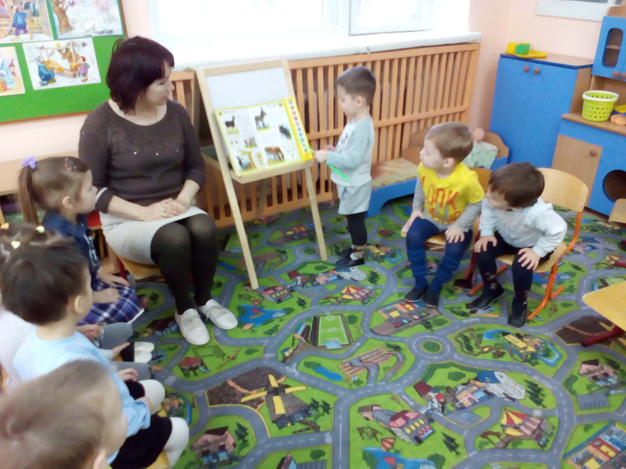
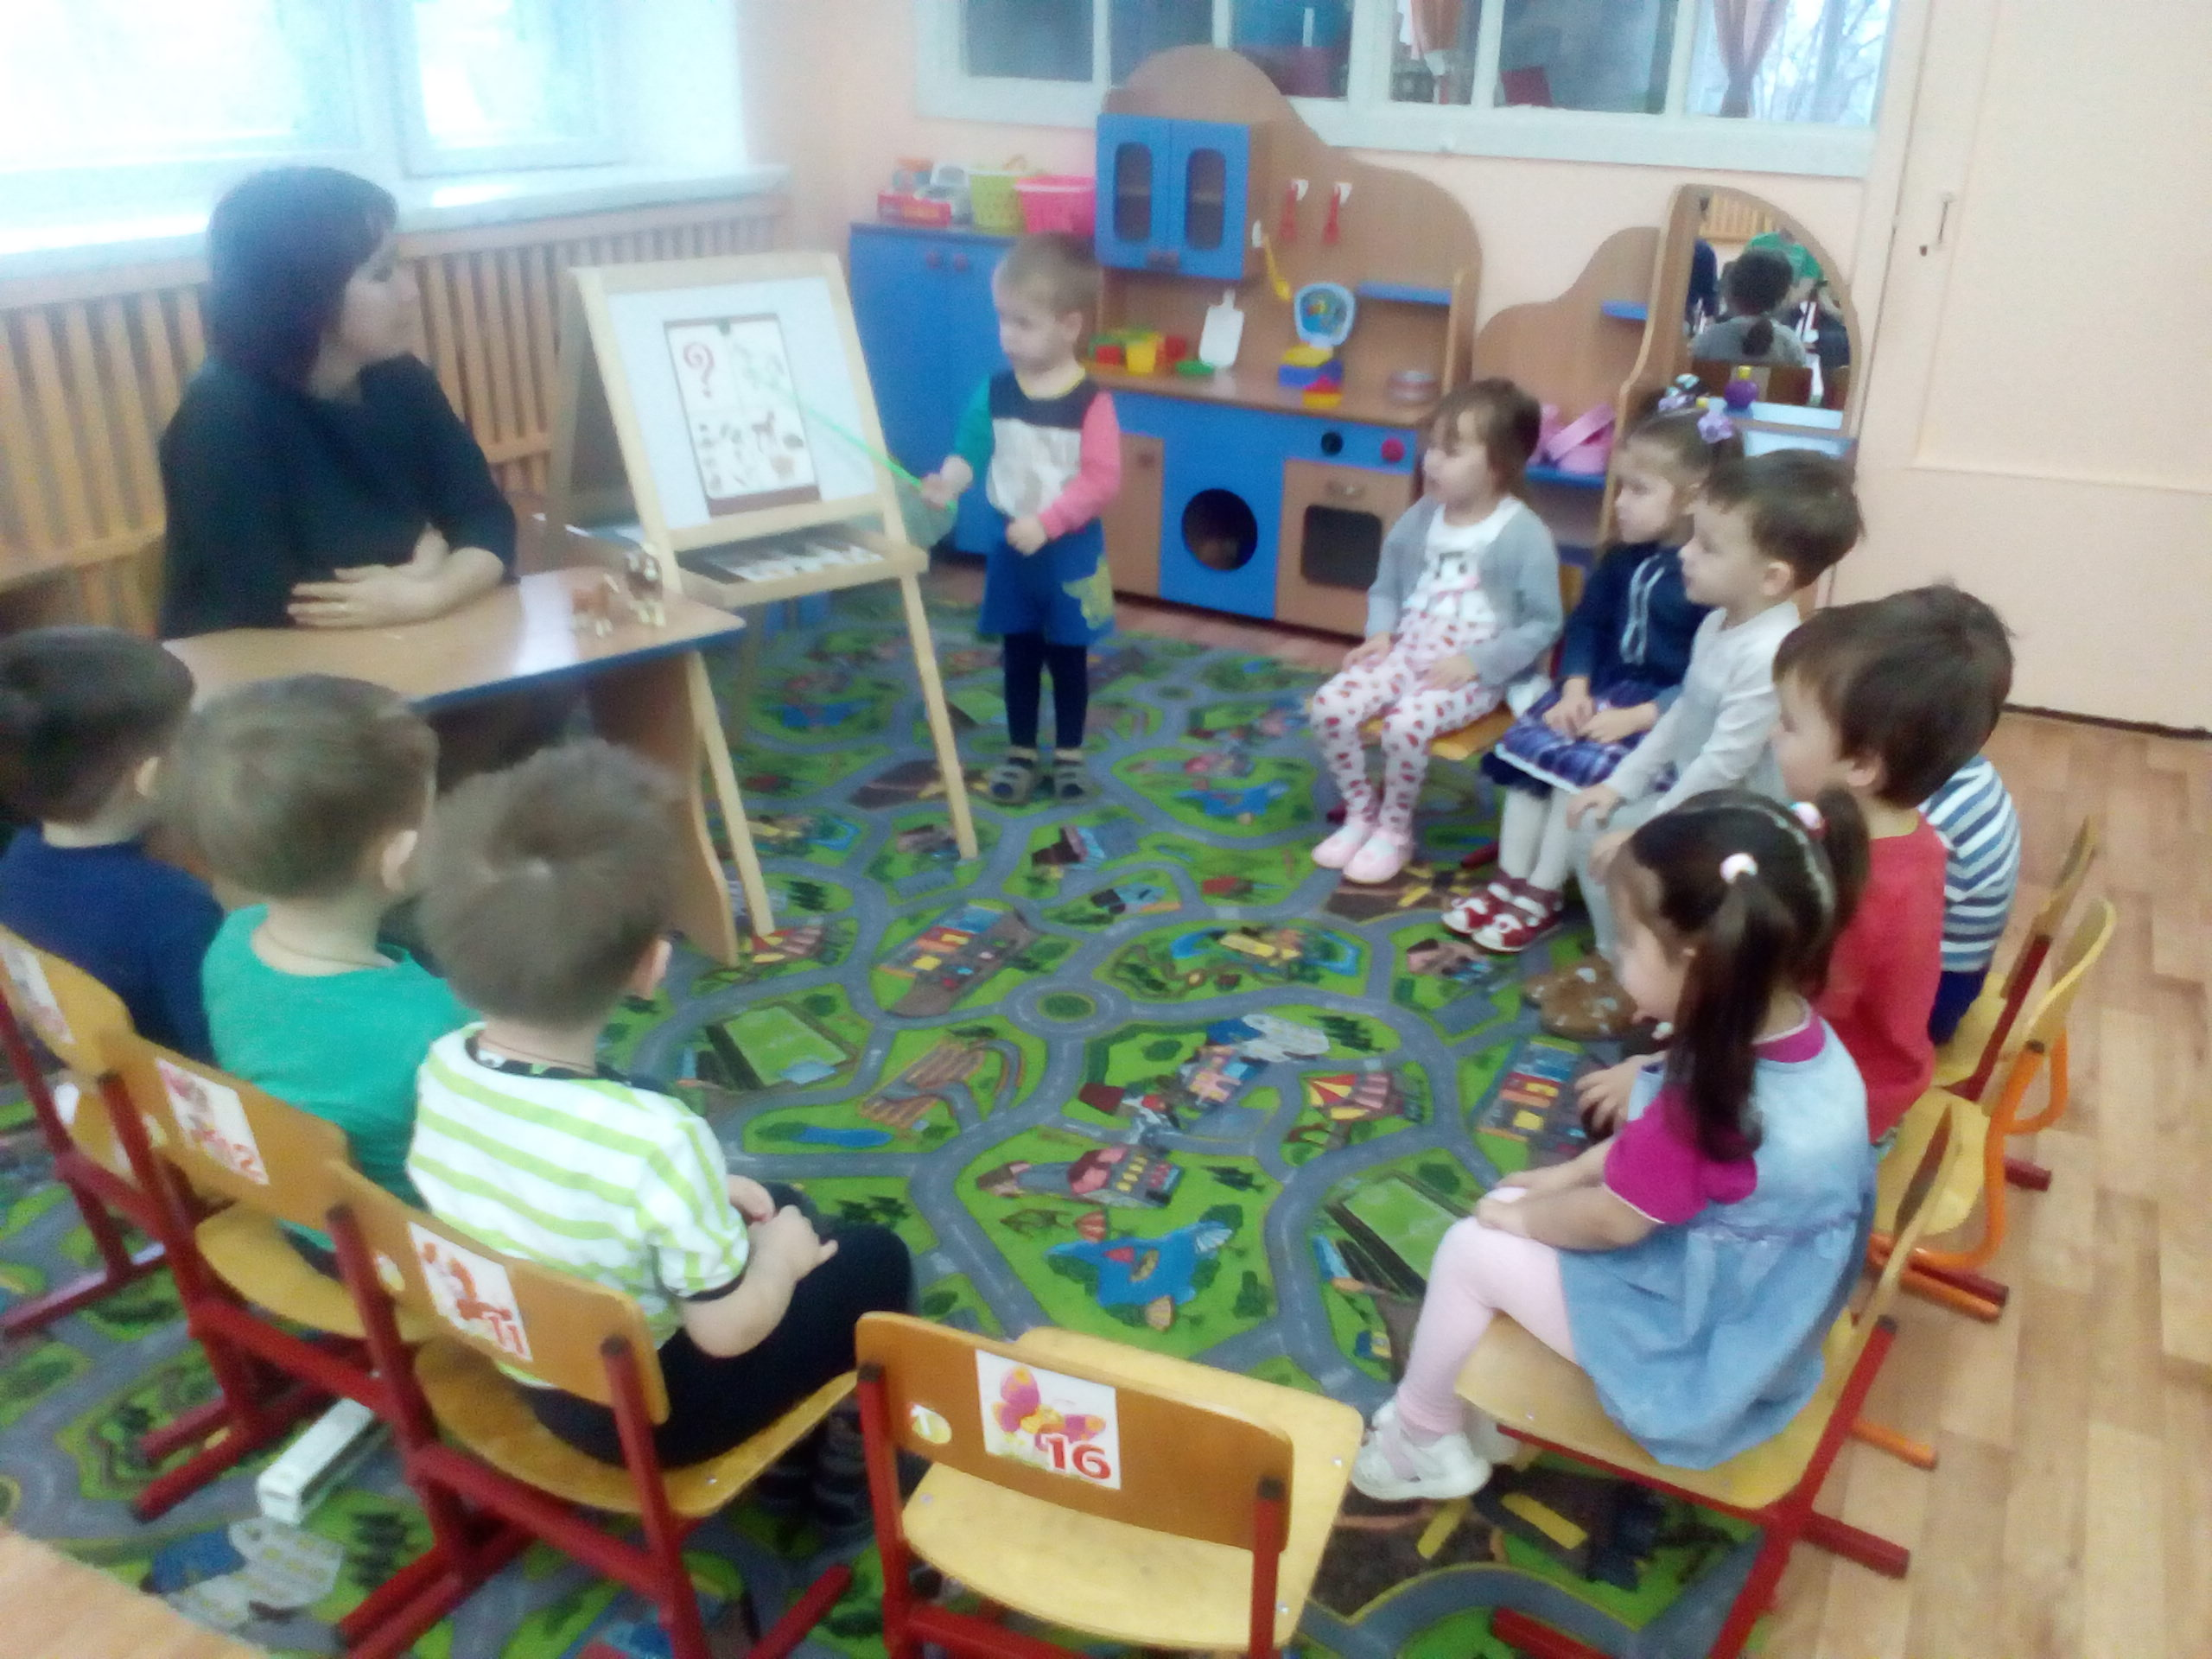
Составление рассказа с помощью мнемотаблицы « Домашние животные»
Цель: учить схематизировать полученные данные и составлять небольшой рассказ с помощью взрослого. Активизировать в речи прилагательные и глаголы.

Slide 21
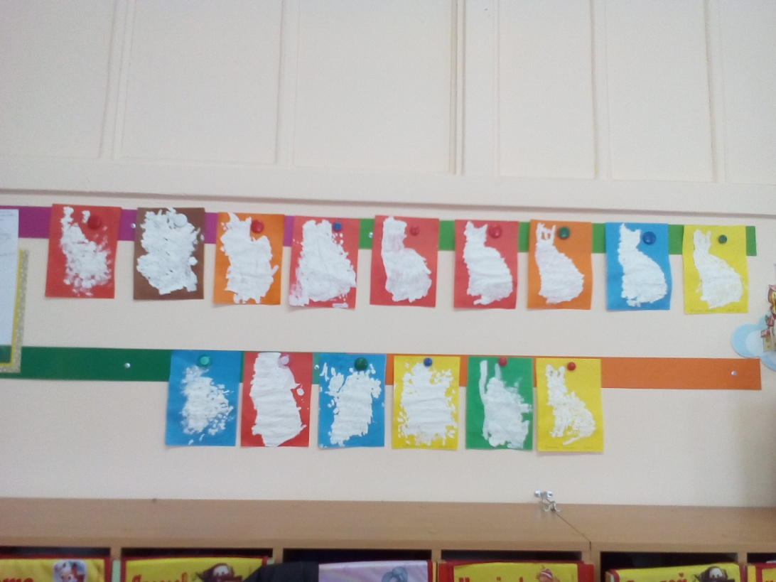
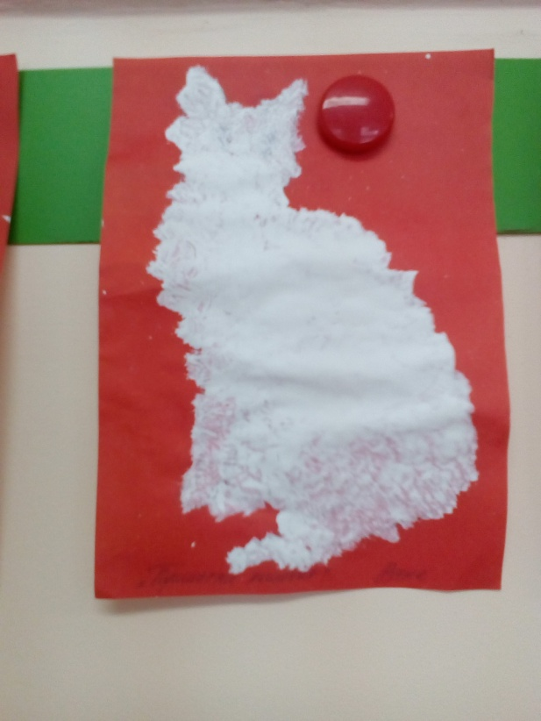
Рисование. « Пушистая кошечка»
Цель: упражнять в рисовании предметов не выходя за край рисунка гуашью и методом тычка.

Slide 22
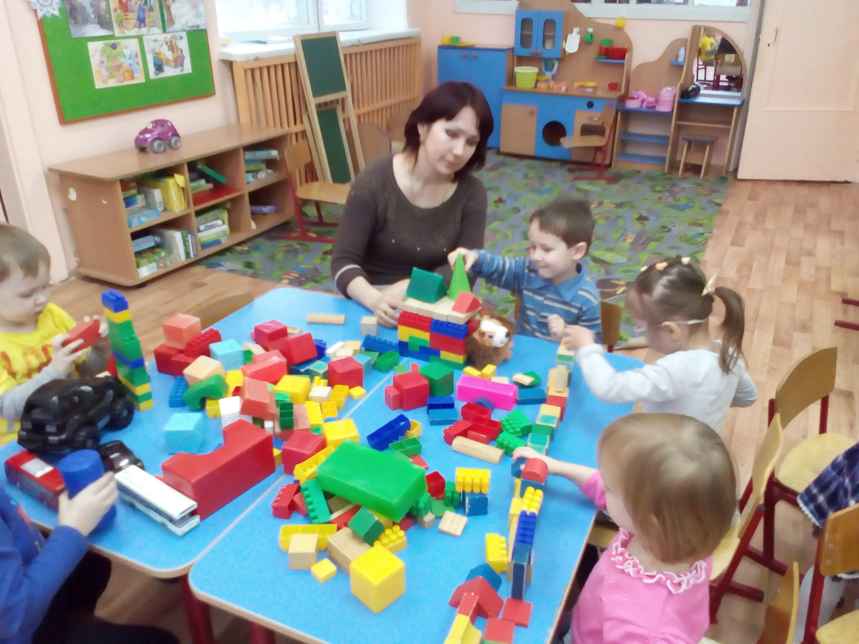
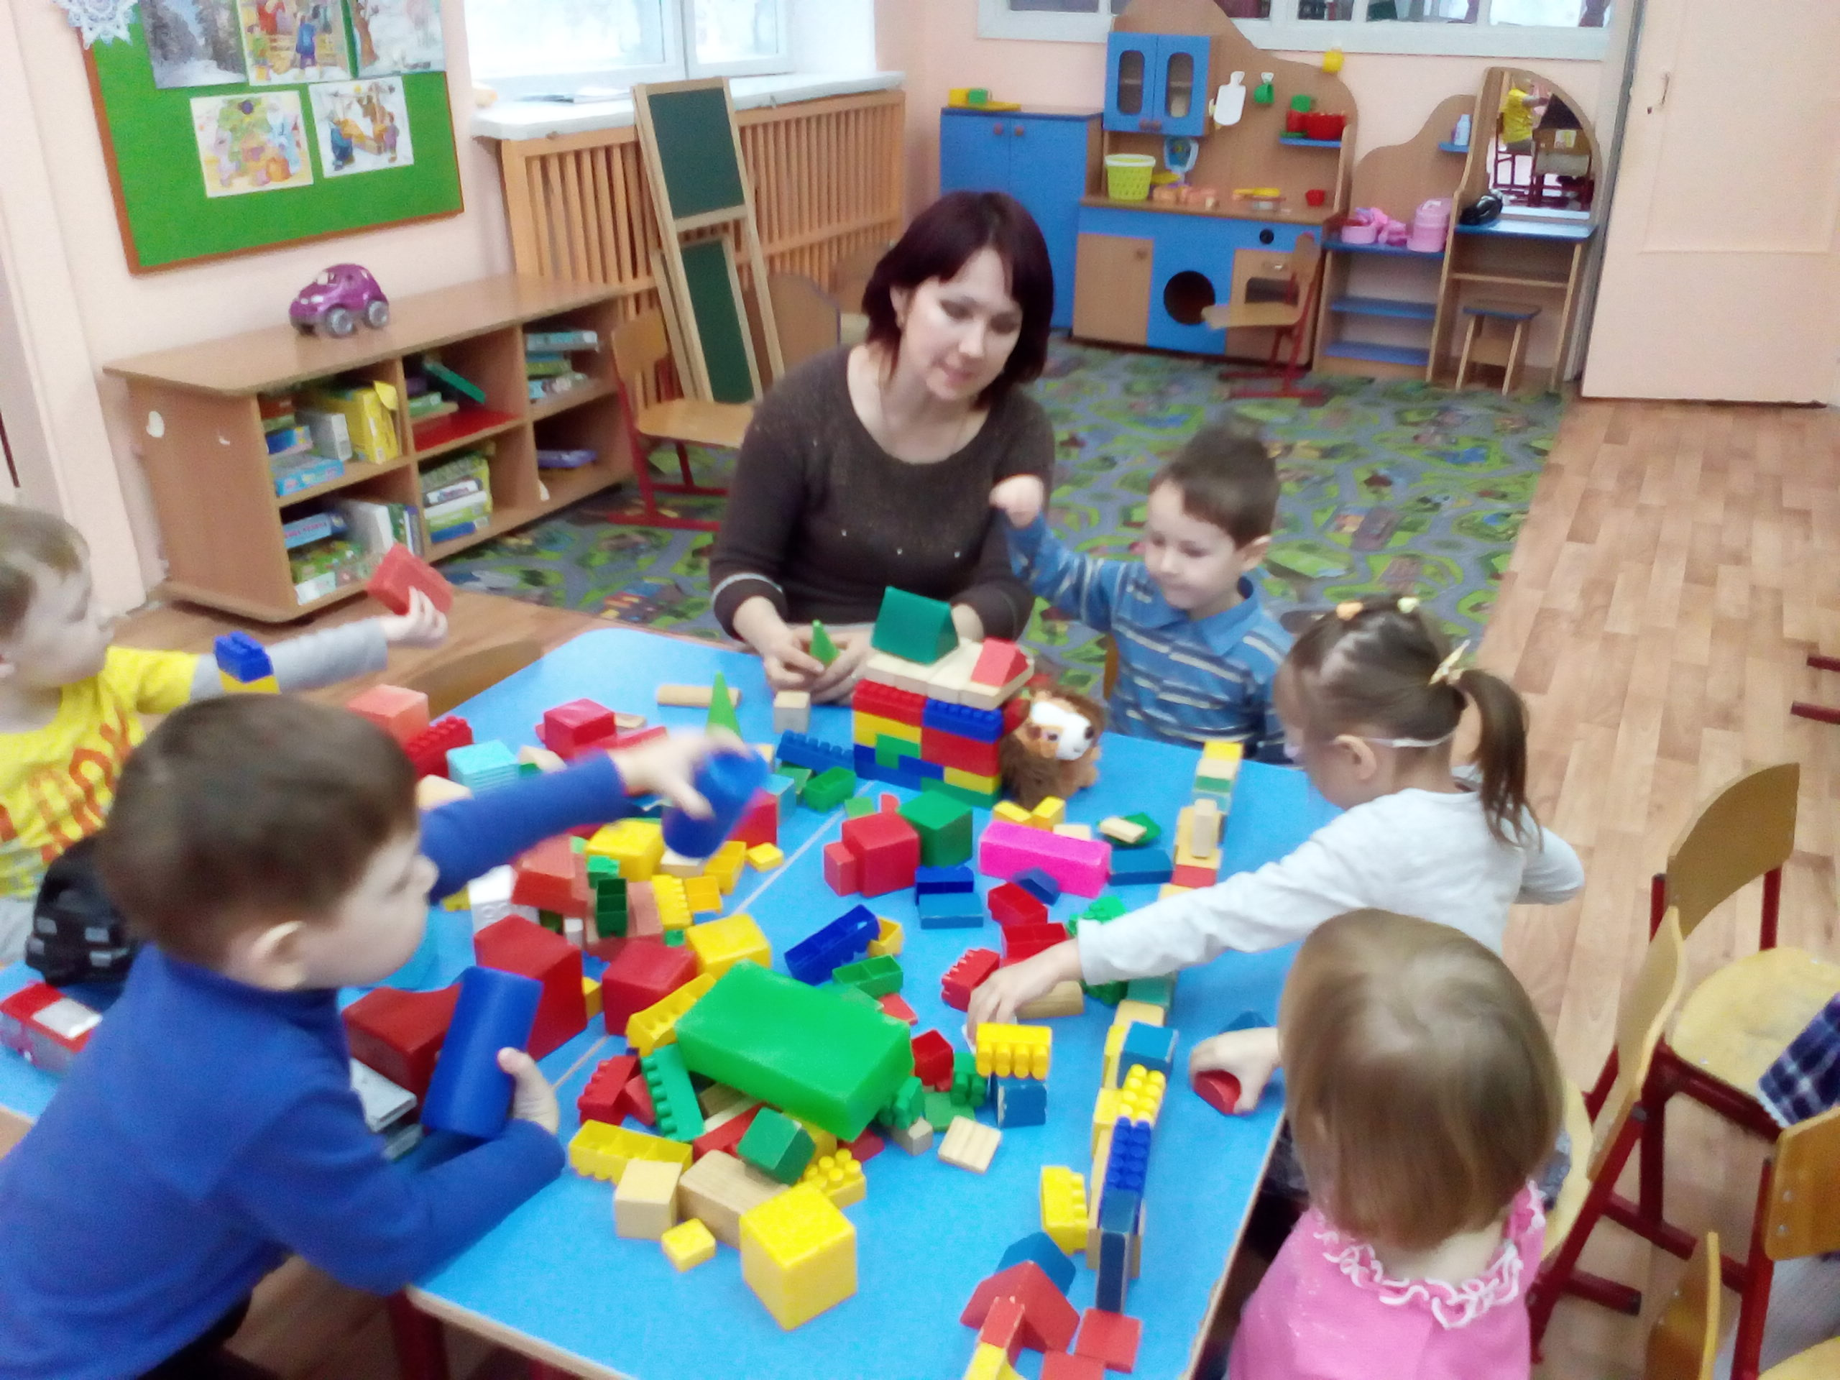
Постройка из конструктора «Конура для собаки»
Цель: развивать желание сооружать постройки по собственному замыслу. Продолжать учить обыгрывать постройки.

Slide 23
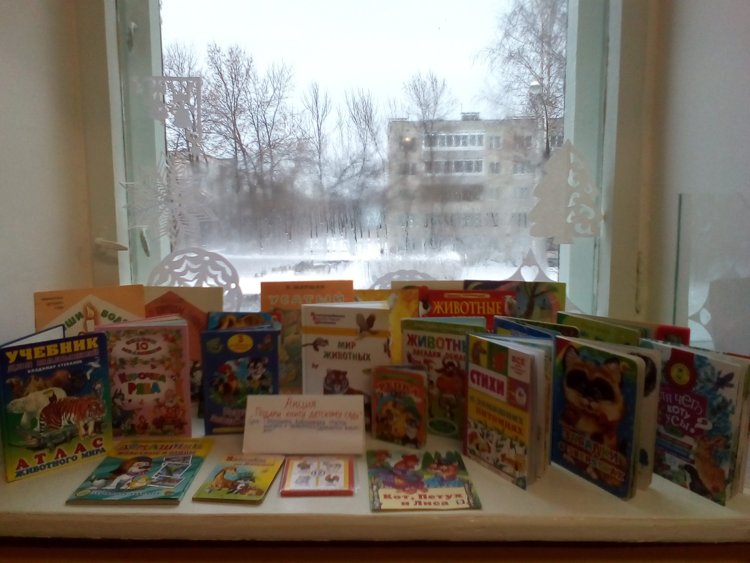
Акция « Подари книгу детскому саду»
Цель: пополнить библиотеку группы книгами о животных.

Slide 24
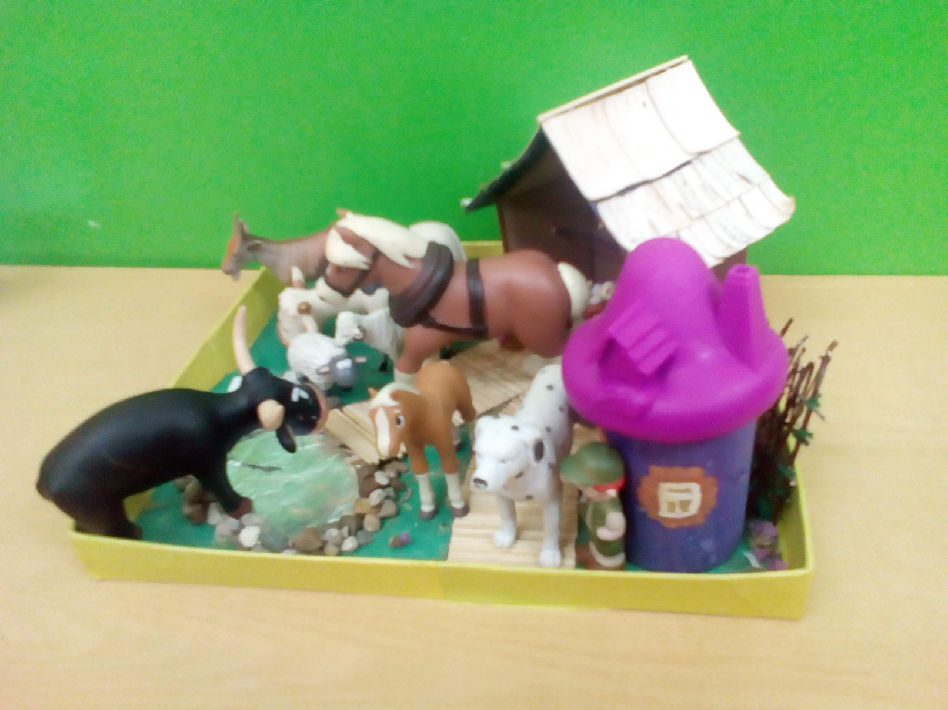
Изготовление макета «Домашние животные».
Цель: привлечь родителей к совместной деятельности с детьми; развивать творческие способности.

Slide 25
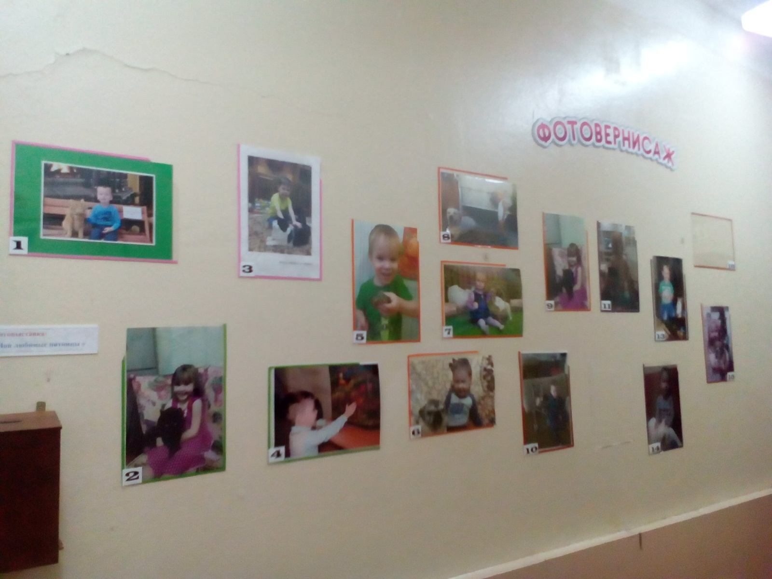
Фотовыставка « Мои любимые питомцы»
Цель: привлечь родителей к совместной деятельности с детьми; развивать творческие способности.

Slide 26
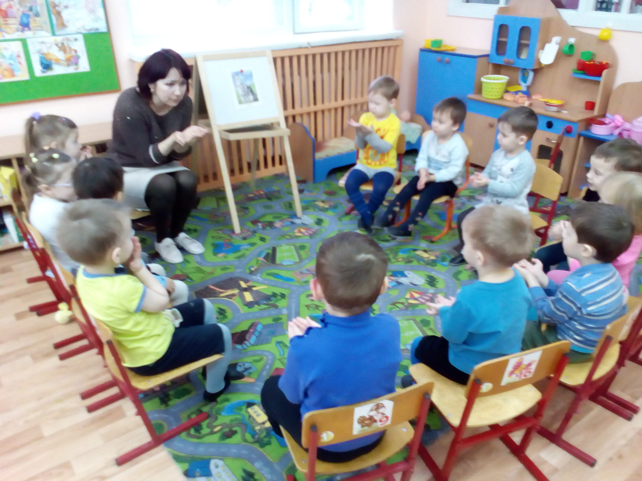
Непосредственно образовательная деятельность. Познавательное развитие. Развитие познавательно-исследовательской деятельности. Приобщение к социокультурным ценностям. Ознакомление с миром природы.
« Кто как кричит?»
Цель: развитие понимания речи, навыков звукоподражания, расширение активного словаря.

